Slide 1
Нетрадиционные техники рисования как средство развития речи и творческих способностей детей
Воспитатель высшей квалификационной категории, Абдулина Ольга Петровна
МОАУ « СОШ № 52 г. Орска»

Slide 2
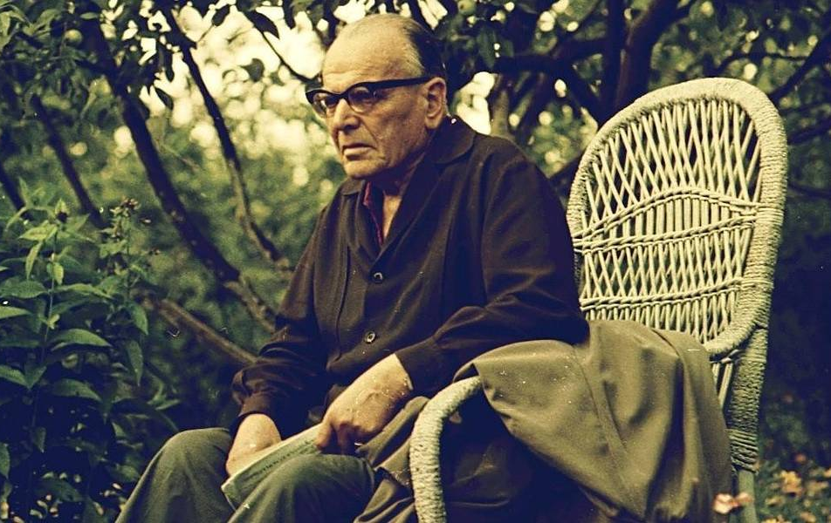
К.Д.Паустовский
Порыв к творчеству может также легко угаснуть, как и возник, если оставить его без пищи

Slide 3
Актуальность
Дошкольное детство - очень важный период в жизни детей. Именно в этом возрасте каждый ребенок представляет собой маленького исследователя, с радостью и удивлением открывающего для себя незнакомый и удивительный окружающий мир. Чем разнообразнее детская деятельность, тем успешнее идет разностороннее развитие ребенка, реализуются его потенциальные возможности и первые проявления творчества.
Формирование творческой личности – одна из важных задач педагогической теории и практики на современном этапе. Решение ее начинается уже в дошкольном возрасте.
Рисование имеет огромное значение в системе дошкольного образования. В процессе рисования у дошкольника формируется наблюдательность, эстетическое восприятие, художественный вкус, творческие способности. Особое место в процессе рисования занимают нетрадиционные техники.

Slide 4
Цель и задачи мастер - класса
Цель моего мастер – класса:
повышение профессиональной компетентности педагогов дошкольного образования в области организации образовательной деятельности художественно-эстетического развития Задачи:
1. Повысить профессиональное мастерство педагогов.
2. Расширить знания педагогов о значении использования нетрадиционных техник рисования в художественно – эстетическом развитии детей дошкольного возраста.
3. Активизировать самостоятельную работу воспитателей, дать им возможность заимствовать элементы педагогического опыта.

Slide 5
Теоретическая база опыта
Изобразительная деятельность – специфическое образное познание действительности. Рисование тесно связано с развитием наглядно-действенного и наглядно- образного мышления, также с выработкой навыков анализа, синтеза, сопоставления, сравнения, обобщения.
В процессе рисования дети учатся рассуждать, делать выводы. Происходит обогащение их словарного запаса. При рисовании с натуры у детей развивается внимание, при рисовании по представлению – память.
Нетрадиционное рисование открывает возможности нестандартного мышления дошкольников.

Slide 6
В работе по теме использую развивающие технологии
личностно – ориентированные
коммуникативные
игровые
педагогические
Свою работу строю на следующих принципах:
От простого к сложному
Принцип наглядности
Принцип индивидуализации
Связь обучения с жизнью

Slide 7
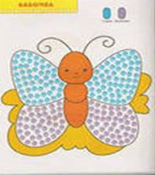
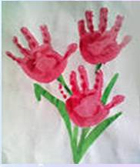
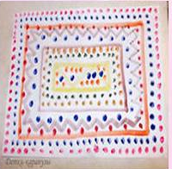
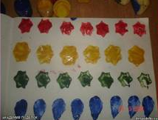
Младшая группа
Рисование:
Пальчиками
Ладошками
Ватными палочками
Печатками

Slide 8
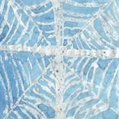
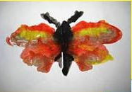
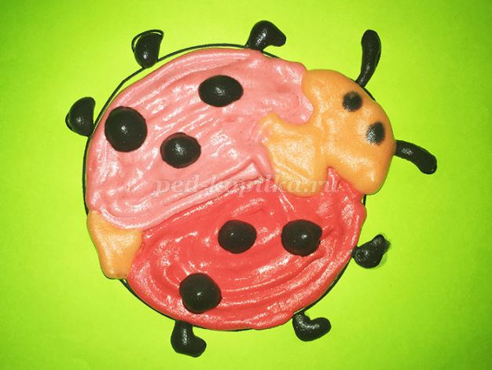
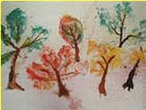
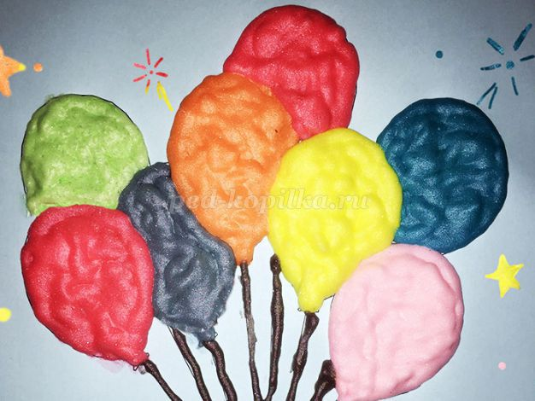
Средняя, старшая группы
Рисование:
Свечка + акварель
Монотипия предметная
Оттиск печатками ластика
Помятой бумагой
Пеной для бритья (2 вида)

Slide 9

Рисование на пене для бритья
Пена для бритья-необычная поверхность для рисования. Краску можно растягивать и закручивать в необычные узоры, создавая неповторимый рисунок, что развивает воображение и творческое мышление ребёнка.
Для работы нам понадобится: гуашь, кисточки, линейка, бумага, салфетка и пена для бритья.
Выдавите небольшое количество пены для бритья на обычный лист бумаги.
Сформируйте из пены поле для рисования, разровняв поверхность линейкой.
Нарисуйте на поверхности пены гуашью рисунок. Приложите сверху чистый лист бумаги.
Снимаем верхний лист с пены. Берём снова линейку (лучше пластмассовую) и аккуратно прижимая, счищаем пену в одном направлении.
Рисунок получается сухой и приятно пахнущий. Его можно красиво обрезать фигурными ножницами и приклеить на картон.

Slide 10
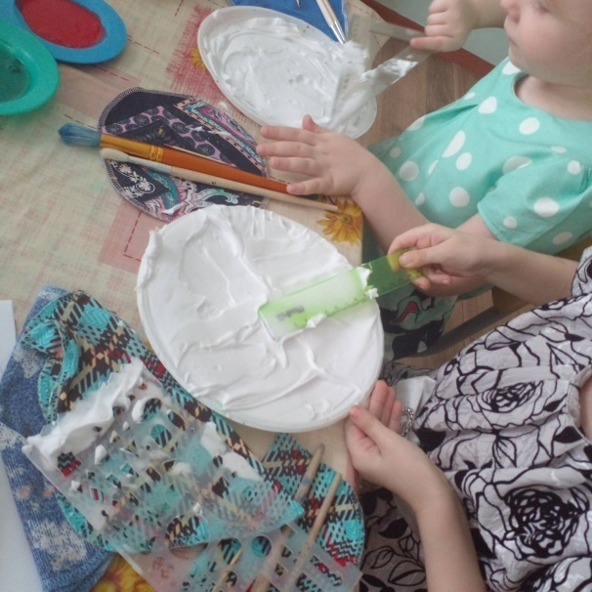
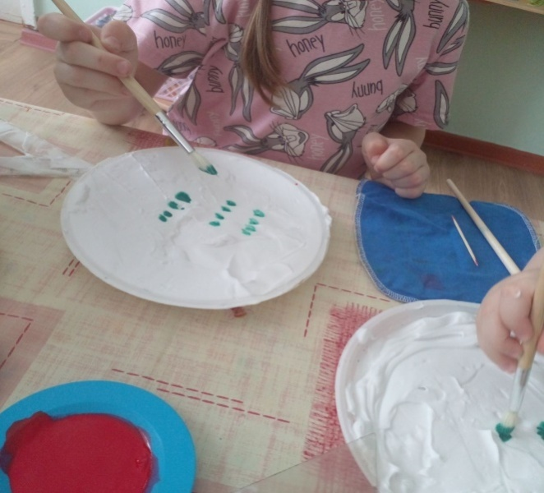
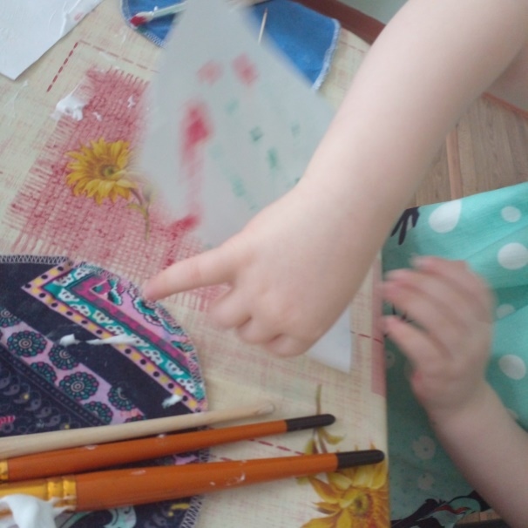
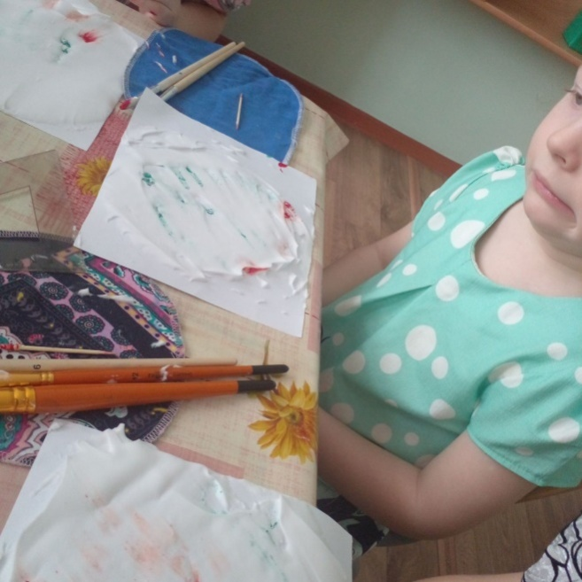
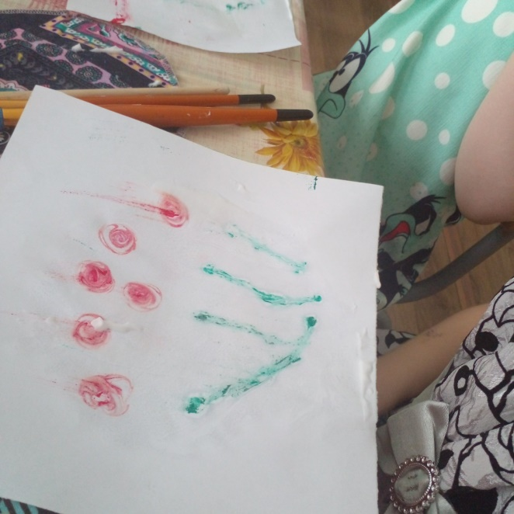

Slide 11
Рисование свечой
Открывает широкий простор для детской фантазии, дает ребенку возможность увлечься творчеством, развить воображение, проявить самостоятельность и инициативу, выразить свою индивидуальность.
Цель: Такая техника дает уверенность в работе с краской, развивает воображение, мелкую моторику.
Техника рисования свечой одна из простых. Для работы нам понадобится : свеча или восковые карандаши; акварель; чистый лист бумаги; широкая кисть или губка.
На чистом листе бумаге нарисовать рисунок свечой, предупредив ребенка, что в этот момент ничего не будет видно, а затем закрасить лист краской, тогда проявится рисунок.

Slide 12
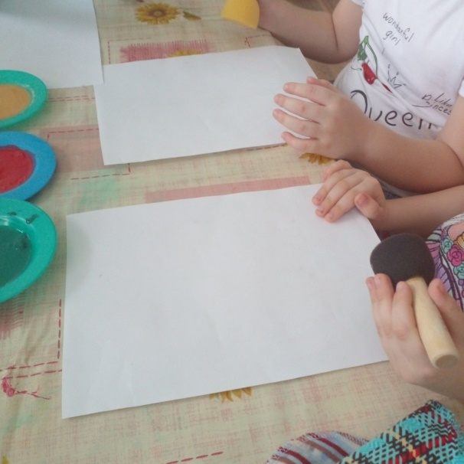
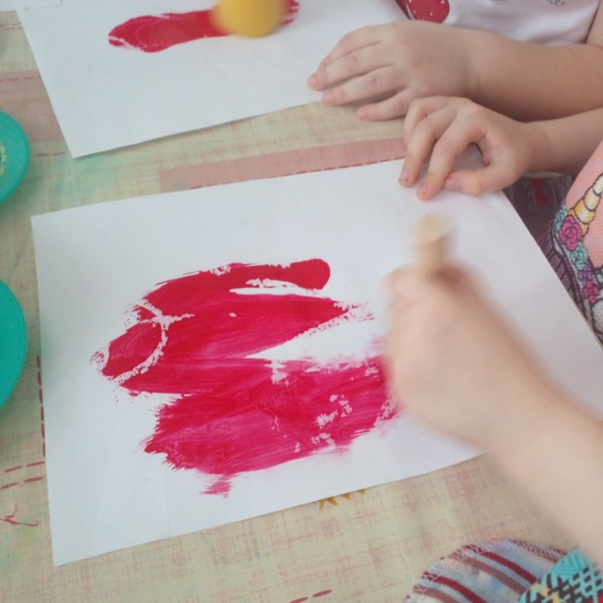
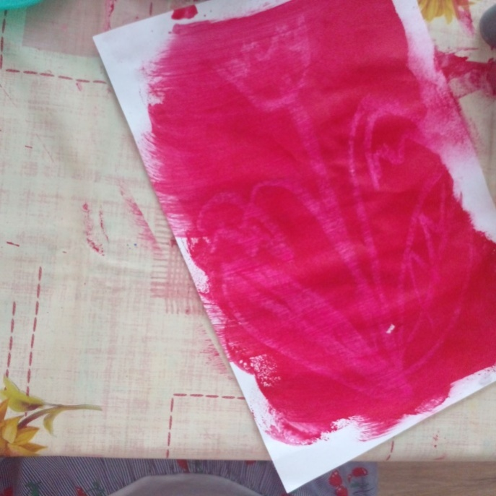
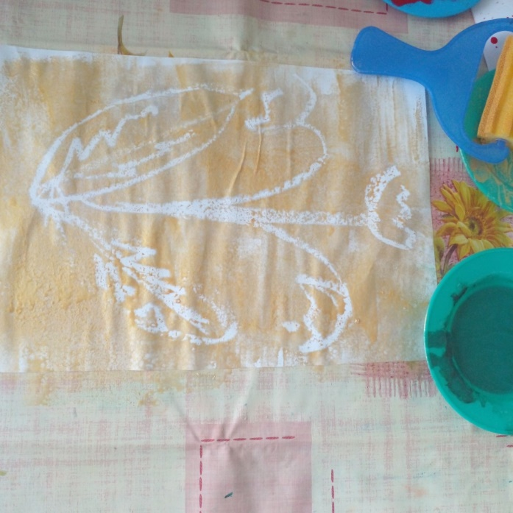

Slide 13
Ниткография
Рисование ниткой с краской примечательно простотой и необычностью. Получаемые образы –абстрактные. В них можно рассмотреть Жар-птицу, цветок, морские волны, вихрь. Дети подключают фантазию и тем самым развивают творческое воображение.
Главная цель : создание условий для экспериментальной деятельности ребёнка в области освоения образности и символики цвета. Задачи: - учить детей обращаться к своему опыту, анализировать свои чувства, творить новые смыслы и формы; - развивать творческий потенциал детей: фантазию и образное мышление; - привить художественные навыки и эстетический вкус
Для работы нам понадобится: шерстяная нитка, бумага, краска
Шерстяную нитку окунают в емкость с краской.
Когда нить наберет цвет, ее помещают меж двух листов бумаги. Картинки будут интереснее, если уложить веревку зигзагом.
Дальше, слегка придавив бумагу, нить вытягивают наружу. Она оставляет замысловатый след, который можно дополнить или вырезать и использовать в качестве аппликации.

Slide 14
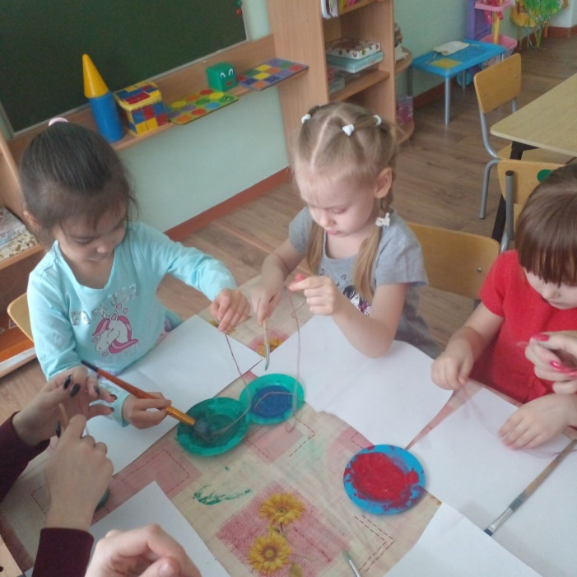
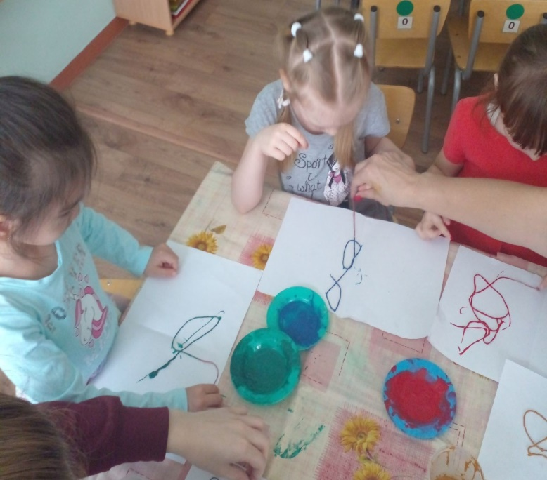
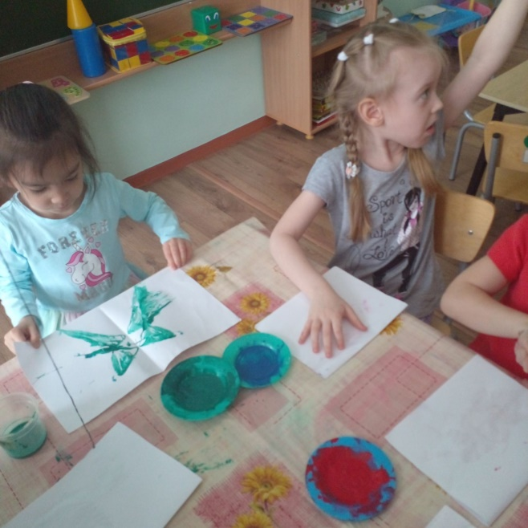
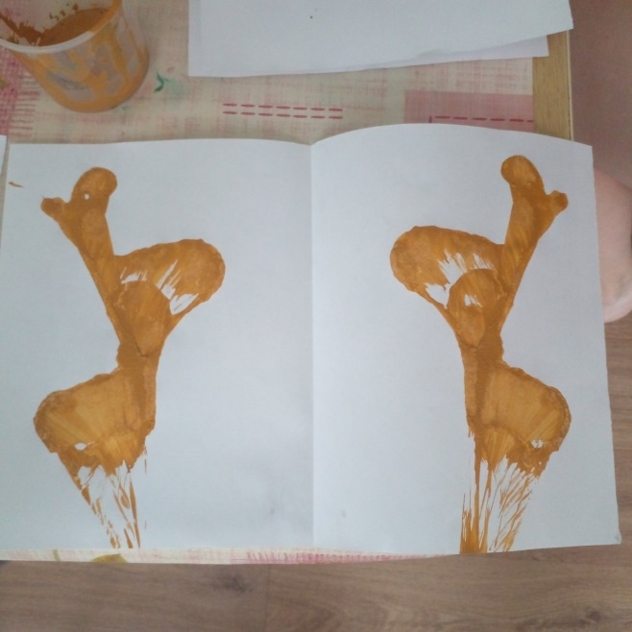

Slide 15
Нетрадиционные техники рисования неразрывно связаны с развитием речи детей
Во время творческих занятий:
запоминаются новые слова;
развивается мелкая моторика рук;
задействуется речевой центр;
расширяется кругозор;
приобретаются навыки работы с новыми материалами;
снимаются детские страхи и неудачи;
развивается фантазия и воображение;
проходит обучение чувству ритма, композиции, цветокоррекции;
появляется уверенность в собственных силах;
тренируется внимание и усидчивость.

Slide 16
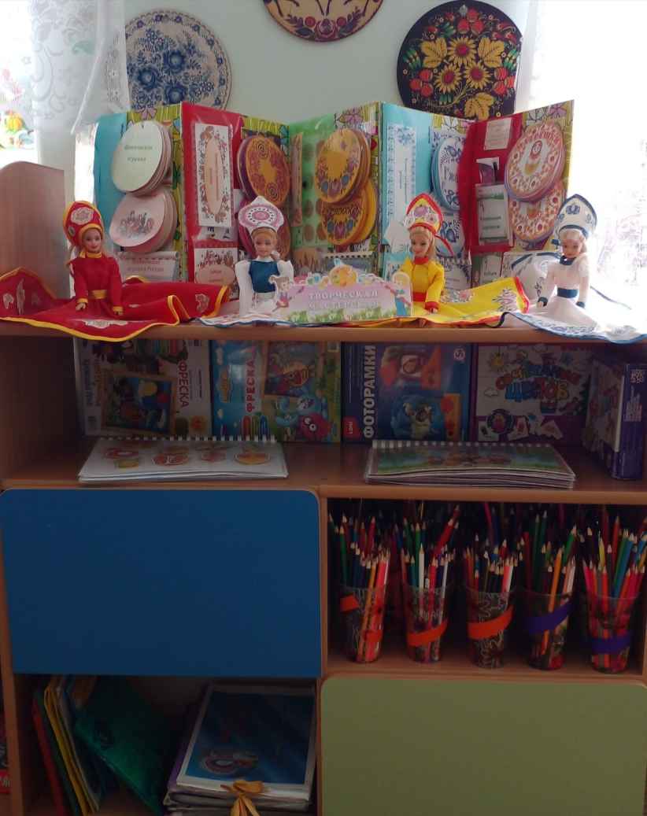
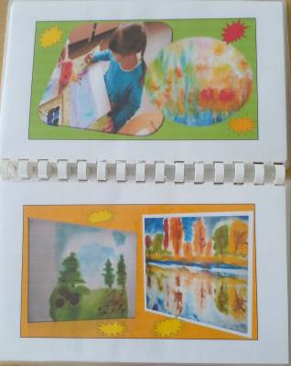
Важность РППС
При организации РППС важно, чтобы содержание носило развивающий характер

Slide 17
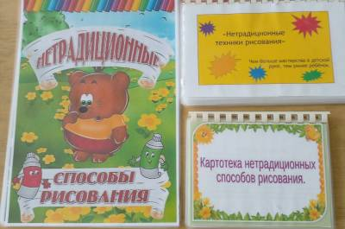

Важность РППС
При организации РППС важно, чтобы содержание носило развивающий характер

Slide 18
Результативность опыта
способствует снятию детских страхов;
развивает уверенность в своих силах;
развивает пространственное мышление;
учит детей свободно выражать свой замысел;
побуждает детей к творческим поискам и решениям;
учит детей работать с разнообразным материалом;
развивает чувство ритма, колорита, цветовосприятия;
развивает мелкую моторику рук;
развивает творческие способности, воображение и полёт фантазии.
во время работы дети получают эстетическое удовольствие.

Slide 19
Спасибо за внимание!
Список литературы
Креативный ребенок. Диагностика и развитие творческих способностей. –Ростов-на-Дону: «Феникс», 2004
Маликова С., Феофанова О. «Раз, два, три, четыре, пять – я умею рисовать! Пошаговые уроки для маленьких художников. – СПб. Питер, 2013 – 64 с. : ил.
Мелик-Пашаев А. А., Новоявленская З. Н. Ступеньки к творчеству. – М.: Педагогика,2011.

